Slide 1

Pakt für den Ganztag
Information und Ausblick
Elternabend
Dienstag, 10.02.2026

Slide 2

Pakt für den Ganztag – jeder pa©kt mit an!
Neue Schulbetreuung an der Degerfeldschule
Pakt für den Ganztag:
Konzeptentwicklung:
Alle im Blick:
Weiterentwicklung Ganztagsangebot
Start: 1.8.2026
Schule entwickelt Konzept
Rahmenbedingungen setzen Land Hessen und Wetteraukreis
Kooperationspartner: JJ e.V.
Ziel:
Bedürfnissen von
Schülerinnen und Schülern,
Eltern sowie
Lehrkräften und Personal
gerecht werden

Slide 3


Beteiligte Partner
Lehrkräfte
Unsere Lehrerinnen und Lehrer
gestalten den Unterricht und begleiten die Kinder durch den Schultag mit pädagogischer Expertise.
Pädagogisches Team
Erfahrene Fachkräfte und unser
engagiertes Betreuungsteam sorgen für eine liebevolle und professionelle Nachmittags-betreuung.
Schulträger
Als Schulträger stellt der Wetteraukreis die räumlichen, finanziellen und organisatorischen Rahmenbedingungen.
Kooperationspartner
Externe Partner, Sportvereine, Musikschulen und Kultureinrichtungen bereichern das Nachmittagsangebot.
Eltern
Sie als Eltern sind eine unverzichtbare beratende und unterstützende Stimme – Ihr Input prägt die Ausgestaltung des Ganztags entscheidend mit.

Slide 4

Grundsätze des Pakts für den Ganztag
2
Freiwilliges Angebot
4 oder 5 Tage pro Woche verbindlich bis 15:00 Uhr,
bis 17:00 flexibel
Der Pakt für den Ganztag ist ein Angebot des Landes
Hessen und des Schulträgers des Wetteraukreises.
Bei Anmeldung ist die Teilnahme der Kinder verbindlich.
Eltern können sich auf feste Betreuungszeiten
(7:30 Uhr -15:00 Uhr/ 17 Uhr ) verlassen – eine wichtige
Grundlage für die Vereinbarkeit von Familie und Beruf.
Mittagessen
Kooperativer Ansatz
Ein warmes Mittagessen wird vom Schulcaterer angeboten und wird frisch in der Küche zubereitet.
Gute Zusammenarbeit zwischen Schule und JJ wird
weiter ausgebaut. Enge Verknüpfung von Unterricht und erweiterten Angeboten.

Slide 5
Was bedeutet Pakt für den Nachmittag?
Noch mehr Fokus auf die Frage: Was brauchen Kinder neben Unterricht?
Hausaufgaben &Lernen
Bewegung & Spiel
Angebote an unterstützender Hausaufgabenbetreuung, Lernangebote in Form von Arbeitsgemeinschaften oder individueller Förderung helfen den Kindern im kognitiven Bereich.
Der Ganztag integriert Sport, Spiel und Outdoor-Aktivitäten, damit die Kinder Energie abbauen, Motorik trainieren und soziale Kompetenzen stärken können.
Kreative Entfaltung
Kontinuität & Gemeinschaft
Angebote wie Kunst, Musik, Theater oder Handwerk fördern die fantasievolle Seite der Schülerinnen und Schüler, lassen Raum für Ausdruck und unterstützen die Entwicklung neuer Fähigkeiten.
Der Ganztag schafft Kontinuität.
Es gibt Zeit für gemeinsames Essen, Lesen, Spielen und mehr in der vertrauten Umgebung. Die Kinder erfahren Sicherheit und Geborgenheit.

Slide 6
Wie sieht ein Tag mit Betreuung aus?
Zeit | E1 | E2 | Jg. 2 | Jg. 3 | Jg. 4
12.05 Uhr | Unterrichtsende, Übergang in feste Gruppe | Unterrichtsende, Übergang in feste Gruppe | ggf. teilweise Unterrichtsende (teilweise 13 Uhr) | Unterricht | Unterricht
12.50 Uhr |  |  | teilweise Unterrichtsende, Übergang in feste Gruppe | Unterrichtsende, Übergang in teiloffene Gruppen
12.05 Uhr bis 13.45 Uhr | Mittagspause: Mensazeit, Pause drinnen und/oder draußen
13.45 Uhr bis 14.30 Uhr | Projektzeit im Jahrgang | Übungszeit / 1x wöchentlich AG (Montag) | Übungszeit / 1x wöchentlich AG (Dienstag) | Übungszeit / 1x wöchentlich AG (Mittwoch) | Übungszeit / 1x wöchentlich AG (Donnerstag)
14.30 Uhr | Möglichkeit der Abholung (vorherige Abmeldung halbjährlich nötig – Formular)
14.30 Uhr bis 15.00 Uhr | Freie Spielzeit drinnen oder draußen, 15 Uhr: Ende Module 1 und 3
15.00 Uhr bis 17.00 Uhr | Module 2 und 4 (mit flexibler Abholung)
Ergänzende Informationen finden Sie auf den nachfolgenden Seiten.

Slide 7
Wie sieht ein Tag mit Betreuung aus? Ergänzende Informationen (1)
Feste Gruppen und teiloffene Gruppen
  Die Jahrgänge E1, E2 und 2 werden in festen Gruppen betreut. Sie melden sich direkt nach Unterrichtsende bei ihrer festen Betreuungskraft an. Trotz fester Gruppen und zugehörigem Raum ist ein Öffnen der Räume und ein Vermischen der Kinder im Laufe der Betreuung an einigen Stellen sinnvoll und erwünscht (siehe Pausen, Projektzeit, AGs).
  Die Jahrgänge 3 und 4 werden in teiloffenen Gruppen betreut. Auch sie melden sich in festen Räumen mit fester Betreuungskraft an, können aber von Beginn an je nach Wunsch die für sie festgelegten Räume individuell nutzen.
  Übungszeiten finden ausschließlich in der festgelegten, jahrgangsinternen Gruppe statt, es wird nicht gemischt.
Mensazeit
  Die Kinder gehen mit ihren festen Gruppen und nach Jahrgängen gestaffelt in die Mensa. E1, E2 und Jg. 2 haben etwa 40-45 Minuten zur Verfügung, Jg. 3 und 4 etwa 35 Minuten.
Mittagspause
  Die Pausen werden gruppen-/jahrgangsintern oder nach Absprache festgelegt. Es steht ausreichend Zeit zur Verfügung. In der Regel können die Kinder wählen: Bewegung und große Gruppen draußen oder Ruhe und kleinere Gruppen drinnen.
Projektzeit im Jahrgang E1
  Diese kann folgende Elemente beinhalten:
    Spielzeit in der festen Gruppe
    freie Wahlmöglichkeiten im E1-Flur, etwa basteln, spielen, bauen, Bewegungsraum, Buchecke etc.
    angeleitete spielerische Angebote passend zum Unterrichtsvormittag
    im 2. Halbjahr kleinere Projekte in den festen Gruppen je nach Schwerpunkt, z.B. Ernährung, Kunst, Musik usw.

Slide 8
Wie sieht ein Tag mit Betreuung aus? Ergänzende Informationen (2)
Übungszeit in den Jahrgängen E2 bis 4
  Diese 45-minütige Ruhephase kann folgendes beinhalten:
    Erledigen der Hausaufgaben (Dauer variiert je nach Jahrgang)
    Spiele zu Lerninhalten in Deutsch oder Mathematik oder zur Förderung der Konzentration
    Mini-Bewegungspause (Dauer variiert je nach Jahrgang)
Arbeitsgemeinschaften (AGs)
  Die Kinder können einmal pro Woche eine AG besuchen, diese finden jahrgangsintern statt. Die AG-Tage können der Tabelle entnommen werden. Wird keine AG gewählt, nimmt das Kind automatisch an „Spiel und Spaß“ teil (meist draußen).
  Am AG-Tag erhält der gesamte Jahrgang keine Hausaufgaben. Wochenhausaufgaben, die montags gestellt und freitags beendet sein müssen, sind trotzdem möglich, berücksichtigen im Umfang aber einen hausaufgabenfreien Tag.
  Die Einwahl wird jeweils in der ersten Betreuungswoche nach den Sommerferien und nach dem Halbjahreswechsel in der Schule durchgeführt. In diesen beiden Wochen finden jeweils keine AGs statt, sondern freie Spielzeit.
Zusätzliche Möglichkeit der Abholung um 14.30 Uhr
  Innerhalb der gewählten Module gibt es eine weitere Möglichkeit der Abholung bzw. des Heimwegs für die Kinder. Die Abholzeiten können von Tag zu Tag variieren, müssen jedoch zu Beginn jeden Halbjahres über das entsprechende Formular „Abholregelung“ bekanntgegeben werden. Die Buszeiten können nicht angepasst werden.
Freie Spielzeit ab 14.30 Uhr
  Diese wird je nach Anzahl und Wünschen der Kinder und nach Wetter gestaltet.

Slide 9

Was, wenn ich keine Betreuung benötige?
Der Ganztag ist ein freiwilliges Angebot, das den Familien weiterhin die Wahl lässt.
Es besteht keine Verpflichtung zur Teilnahme, ihr Kind geht nach dem Unterricht nach Hause.
Ganztag als freiwilliges Angebot
regulärer Unterricht wie gewohnt
keine Verpflichtung zur Anmeldung
individuelle Entscheidung je Familie

Slide 10
Wählbare Module
Montag bis Donnerstag 7:30 bis 15:00 Uhr
80,00 € pro Monat
1
Montag bis Donnerstag 7:30 bis 17:00 Uhr
120,- € pro Monat
2
Montag bis Freitag 7:30 bis 15:00 Uhr
100,- € pro Monat
3
4
Montag bis Freitag 7:30 bis 17:00 Uhr
150,- € pro Monat
+
8 Wochen Ferienbetreuung
Montag- Freitag 7:30 bis 17:00 Uhr
80,- € pro Woche

Slide 11
Anmeldung
Verträge werden im April 2026 verschickt.
- Anmeldeformular herunterladen
- Abgabe des Anmeldeformulars im Rahmen der Schulanmeldung, im Sekretariat der Schule oder per Email an JJ e.V.
Beginn 01.08.2026 Möglichkeit 1 Woche Ferienbetreuung

Slide 12
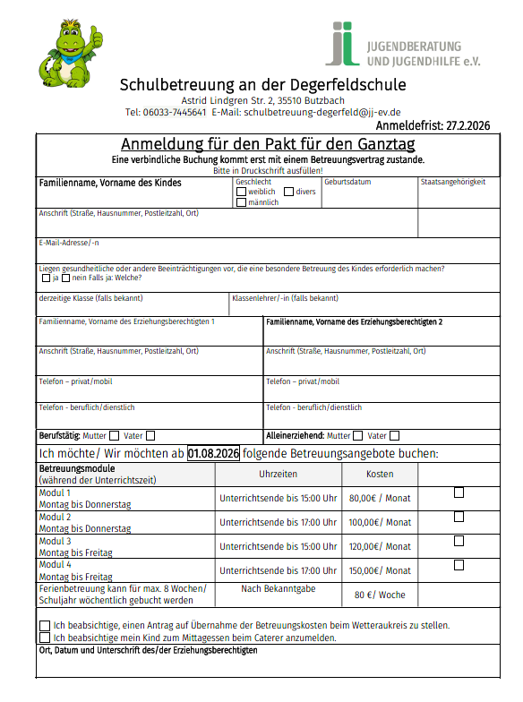

derzeitige Klasse:
Für Kinder, die neu in die E1 eingeschult werden, bitte E1 eintragen.
Ferienbetreuung wochenweise flexibel buchbar

Slide 13
Haben Sie Fragen? Wir sind für Sie da.
Nutzen Sie zunächst die Angebote im Web:
www.schulbetreuung-degerfeld.jj-ev.de
www.degerfeldschule.de
Fragen zu Anmeldung, Vertrag, Abbuchung:
Allgemeine Fragen zum Ganztagsangebot:
Leitung Schulbetreuung Degerfeldschule:
Frau Anika Vaupel
Tel: 06033 7445641 oder 0163 7434196
(Sprechzeiten siehe Homepage)
Schulleitung der Degerfeldschule:
Frau Cornelia Jüttner-Tunkowski
Frau Magdalena Schulz
Tel: 06033 64721
Fragen zum warmen Mittagessen und Anmeldung:
Bestätigung der Anmeldung bei der Klassenlehrkraft abgeben
Chip erhalten,
zu Hause registrieren
www.degerfeldschule.de/firma-kalisch-essensbestellung/ → Anleitung
Anmeldung über: www.menuebestellung.de/wetterau-rob/
Mittagessen ☺

Slide 14

Vielen Dank für Ihre Aufmerksamkeit!

